Slide 1

LINUX BASELINE
Shell Programming

Slide 2
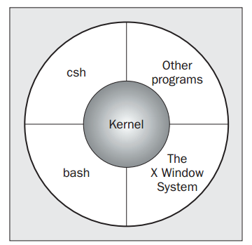


What is a shell ?
Shell là một môi trường trong đó chúng ta có thể chạy các lệnh, các chương trình và Shell script. Có các phiên bản khác nhau của Shell, mà chỉ khác nhau từ phiên bản của hệ điều hành. Mỗi phiên bản của Shell có bộ thiết lập các lệnh và hàm được thừa nhận riêng của nó.
Shell cung cấp cho bạn một giao diện với hệ thống Unix. Nó thu thập input từ bạn và chạy các chương trình trên cơ sở đầu vào đó. Khi một chương trình hoàn thành, nó hiển thị kết quả (output) của chương trình đó.

Slide 3
What is a shell ?
Trong Unix có hai kiểu Shell chính: ( http://vietjack.com/unix/shell_la_gi_trong_unix_linux.jsp )
Kiểu Bourne Shell. Nếu bạn đang sử dụng một Bourne Shell, dòng nhăc lệnh mặc định là ký tự $. GNU project.
Kiểu C Shell. Nếu bạn đang sử dụng kiểu C Shell, dòng nhắc mặc định là ký tự %.
Trong kiểu Bourne Shell lại có các kiểu phụ khác như sau:
Bourne Shell (sh)
Korn Shell (ksh)
Bourne Again Shell ( bash)
POSIX Shell ( sh)

Slide 4
Pipes and Redirection
Redirecting Output
$ ls -l > lsoutput.txt
$ ps >> lsoutput.txt
$ kill -HUP 1234 >killout.txt 2>killerr.txt
$ kill -1 1234 >/dev/null 2>&1
Redirecting Input
$ more < killout.txt
Pipes

Slide 5
Sử dụng các biến trong Shell
Biến trong shell được đặt tên theo qui định là gồm các ký tự viết hoa và số.
Không chứa ký tự đặc biết ngoài ký tự “_” và không có chữ số đứng trước trong tên biến.
Ví dụ dưới đây về một tên biến hợp lệ.
_ALI
TOKEN_A
VAR_1, VAR_2
Sau đây là ví dụ về các tên biến không hợp lệ:
2_VAR
-VARIABLE
VAR1-VAR2, VAR_A!
Định nghĩa biến :
variable_name=variable_value

Slide 6
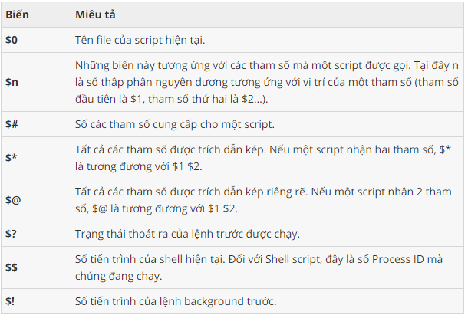
Các biến đặc biệt trong Unix/Linux
Biến đặc biệt trong shell là các biến đã được định nghĩa trong kernel và chúng được giữ cho các chức năng đặc biệt.
VD: $echo $$ →
Lệnh trên sẽ viết Process ID
của shell hiện tại: 29949

Slide 7
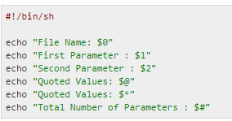
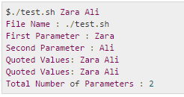
Các tham số dòng lệnh (command-line) trong Unix/Linux
Các biến dòng lệnh $1, $2, $3, …, $9 là các tham số vị trí, với $0 chỉ tới lệnh, chương trình, Shell script hoặc chức năng thực sự và $1, $2, $3, …, $9 là các tham số của lệnh đó.

Slide 8
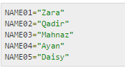

Sử dụng mảng trong Shell
Thay vì tạo một tên mới cho mỗi biến được yêu cầu, bạn có thể sử dụng một biến mảng để lưu tất cả các biến khác.
Biến scalar
Biến mảng

Slide 9
Sử dụng mảng trong Shell
Cách truy vấn và sử dụng các biến mảng trong shell:
#!/bin/sh
NAME[0]="Zara"
NAME[1]="Qadir"
NAME[2]="Mahnaz"
NAME[3]="Ayan"
NAME[4]="Daisy"
echo "First Index: NAME[0]"
echo "Second Index: NAME[4]“
#----------------
$./test.sh
First Index: Zara
Second Index: Qadir
#!/bin/sh
NAME[0]="Zara"
NAME[1]="Qadir"
NAME[2]="Mahnaz"
NAME[3]="Ayan"
NAME[4]="Daisy"
echo "First Method:${NAME[*]}"
echo "Second Method:${NAME[@]}“
#----------------
$./test.sh
First Method: Zara Qadir Mahnaz Ayan Daisy
Second Method: Zara Qadir Mahnaz Ayan Dais

Slide 10
Các toán tử Shell cơ bản
Bourne shell gồm các toán tử quan trọng sau:
Các toán tử số học
Các toán tử quan hệ
Các toán tử logic
Các toán tử chuỗi
Các toán tử kiểm tra file
Phải có một khoảng trống giữa hai toán tử và 2 sự diễn đạt, ví dụ 2+2 là không đúng, nó nên được viết là 2 + 2.
Sự diễn đạt đầy đủ nên được bao quanh bởi ``, gọi là dấu phảy bị nghịch đảo.
#!/bin/sh
val=`expr 2 + 2`
echo "Total value : $val"
#----------------
$./test.sh
Total value : 4

Slide 11
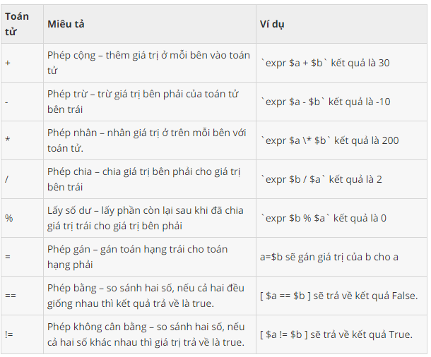
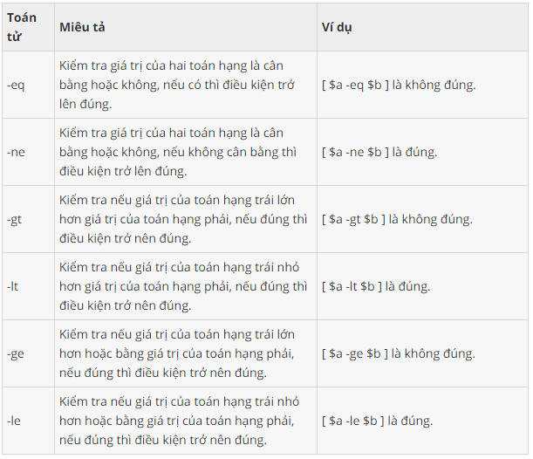
Các toán tử Shell cơ bản
Các toán tử số học trong Unix/Linux
Các toán tử quan hệ trong Unix/Linux

Slide 12
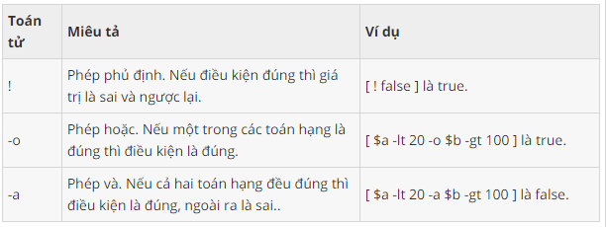
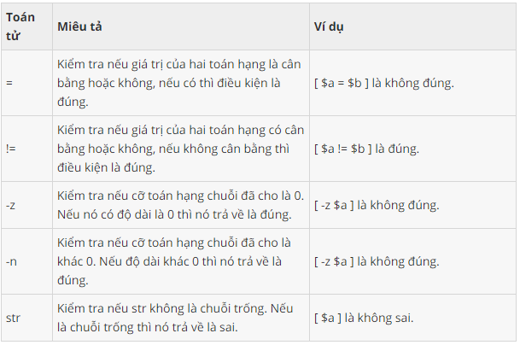
Các toán tử Shell cơ bản
Các toán tử logic trong Unix/Linux
Các toán tử chuỗi trong Unix/Linux

Slide 13
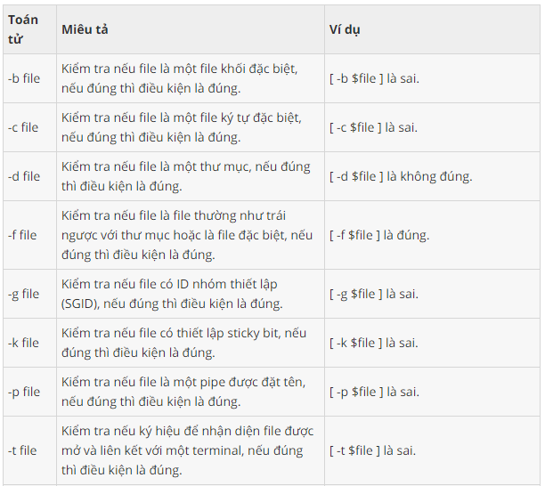
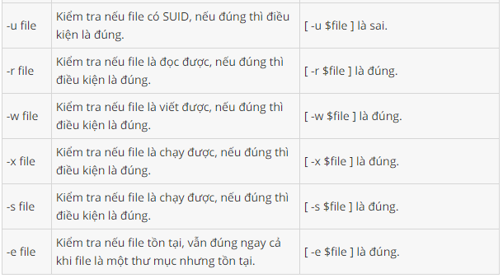
Các toán tử Shell cơ bản
Các toán tử kiểm tra file trong Unix/Linux

Slide 14
Điều khiển luồng trong Shell
Lệnh if…else trong Unix/Linux
Lệnh if...fi
Lệnh if...else...fi
Lệnh if...elif...else...fi
Lệnh case...esac trong Unix/Linux
#!/bin/sh
FRUIT="kiwi"
case "$FRUIT" in
"apple") echo "Apple pie is quite tasty."
;;
"banana") echo "I like banana nut bread."
;;
"kiwi") echo "New Zealand is famous for kiwi."
;;
Esac
#----------------
$./test.sh
New Zealand is famous for kiwi.
#!/bin/sh
a=10 ; b=20
if [ $a == $b ]
then
echo "a is equal to b"
fi
if [ $a != $b ]
then
echo "a is not equal to b"
fi
#----------------
$./test.sh
a is not equal to b

Slide 15
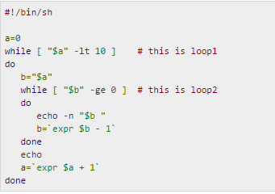
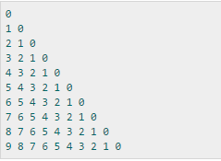
Vòng lặp trong Unix/Linux
Các vòng lặp hỗ trợ trong shell
Vòng lặp while
Vòng lặp for
Vòng lặp until
Vòng lặp select
Lồng các vòng lặp trong Unix/Linux
Có thể viết các vòng lặp lồng nhau trong shell script

Slide 16
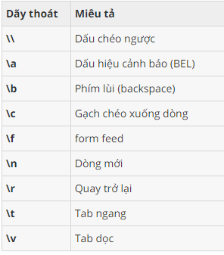
Trình thay thế Shell
Shell thực hiện phép thế khi nó gặp một biểu thức mà chứa một hoặc nhiều ký tự đặc biệt
#!/bin/sh
a=10
echo -e "Value of a is $a \n“
#----------------
$./test.sh
Value of a is 10
# Nếu không có –e thì kết quà sẽ là
Value of a is 10\n

Slide 17
Trình thay thế lệnh (Command Substitution)
Trình thay thế lệnh là một kỹ thuật mà bởi nó Shell thực hiện một tập hợp các lệnh đã cung cấp và sau đó thay thế vị trí kết quả của các lệnh.
Trình thay thế lệnh thông thường được sử dụng để gán đầu ra của một lệnh tới một biến. Mỗi một ví dụ sau giải thích cách sử dụng trình thay thế lệnh:
#!/bin/sh
DATE=`date`
echo "Date is $DATE"
USERS=`who | wc -l`
echo "Logged in user are $USERS"
UP=`date ; uptime`
echo "Uptime is $UP"
#----------------
$./test.sh
Date is Thu Jul 2 03:59:57 MST 2009
Logged in user are 1
Uptime is Thu Jul 2 03:59:57 MST 2009
03:59:57 up 20 days, 14:03, 1 user, load avg: 0.13, 0.07, 0.15
`command` # chú ý là trong dấu ``

Slide 18
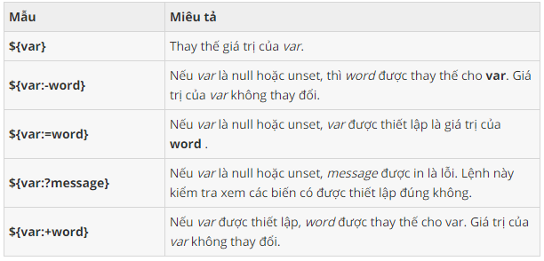
Trình thay thế biến (Variable Substitution)
Sự thay thế biến cho phép người lập trình Shell thao tác giá trị của biến dựa trên trạng thái của nó.
Dưới đây là bảng cho tất cả các trình thay thế có thể:

Slide 19
Trình thay thế biến (Variable Substitution)
#!/bin/sh
echo ${var:-"Variable is not set"}
echo "1 - Value of var is ${var}"
echo ${var:="Variable is not set"}
echo "2 - Value of var is ${var}"
unset var
echo ${var:+"This is default value"}
echo "3 - Value of var is $var"
var="Prefix"
echo ${var:+"This is default value"}
echo "4 - Value of var is $var"
echo ${var:?"Print this message"}
echo "5 - Value of var is ${var}“
#----------------
$./test.sh
Variable is not set
1 - Value of var is
Variable is not set
2 - Value of var is Variable is not set
3 - Value of var is
This is default value
4 - Value of var is Prefix
Prefix
5 - Value of var is Prefix

Slide 20
Các kỹ thuật trích dẫn
Các siêu ký tự trong Unix/Linux
Shell cung cấp các siêu ký tự đa dạng mà có ý nghĩa đặc biệt trong khi sử dụng chúng trong bất kỳ Shell script nào và gây ra sự giới hạn của một từ trừ khi được trích dẫn.
* ? [ ] ' " \ $ ; & ( ) | ^ < > new-line space tab
Một ký tự có thể được trích dẫn bằng cách đặt trước nó với một dấu \.
#!/bin/sh
echo Hello; Word
#-----------------------
./test.sh:
Hello
line 2: Word: command not found
shell returned 127
#!/bin/sh
echo Hello\; Word
echo "I have \$1200“
#-----------------------
./test.sh:
Hello; Word
I have $1200

Slide 21
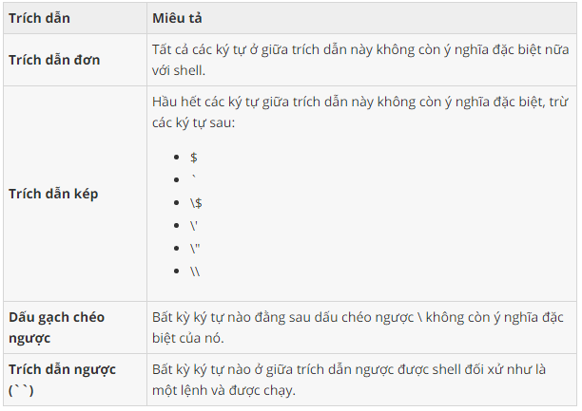
Các kỹ thuật trích dẫn
Có 4 kiểu mẫu trích dẫn được chúng tôi liệt kê trong bảng sau

Slide 22
Các trích dẫn đơn trong Unix/Linux
Chúng ta xem xét một lệnh echo mà chứa nhiều ký tự đặc biệt trong shell sau:
echo <-$1500.**>; (update?) [y|n]
Đặt một dấu chéo ngược (\) ở trước mỗi ký tự đặc biệt là một việc gây chán ngắt và làm cho code khó để đọc.
echo \<-\$1500.\*\*\>\; \(update\?\) \[y\|n\]
Có một cách dễ dàng để trích dẫn một nhóm lớn các ký tự. Chúng ta đặt một trích dẫn đơn (`)tại phần đầu và cuối của chuỗi:
echo '<-$1500.**>; (update?) [y|n]'

Slide 23
Các trích dẫn đơn trong Unix/Linux
Bất kỳ ký tự nào trong trích dẫn đơn được trích dẫn tương tự như có một dấu chéo ngược trước mỗi ký tự. Vì thế, bây giờ mỗi lệnh echo này hiển thị một cách chính xác.
Nếu một trích dẫn đơn xuất hiện trong một chuỗi để tạo kết quả đầu ra, bạn không nên đặt toàn bộ chuỗi trong trích dẫn đơn, thay vào đó bạn nên đặt trước chúng một dấu \ như sau
echo 'It\'s Shell Programming'

Slide 24
Trích dẫn kép trong Unix/Linux
Bạn đang cố gắng để chạy Shell script sau. Script này sử dụng trích dẫn đơn:
VAR=ZARA
echo '$VAR owes <-$1500.**>; [ as of (`date +%m/%d`) ]‘
Nó sẽ tạo ra kết quả sau:
$VAR owes <-$1500.**>; [ as of (`date +%m/%d`) ]
Nhưng nó không phải thứ mà bạn muốn hiển thị. Như vậy rõ ràng là trích dẫn đơn ngăn cản trình thay thế biến. Nếu bạn muốn thay thế giá trị của biến và thực hiện công việc sau dấu phảy như bạn mong đợi thì khi đó bạn cần đặt các lệnh của bạn trong trích dẫn kép như sau:
VAR=ZARA
echo "$VAR owes <-\$1500.**>; [ as of (`date +%m/%d`) ]"
Nó sẽ tạo ra kết quả sau:
ZARA owes <-$1500.**>; [ as of (07/02) ]

Slide 25
Trích dẫn kép trong Unix/Linux
Trích dẫn kép loại bỏ ý nghĩa đặc biệt của tất cả ký tự đặc biệt trừ các trường hợp sau:
$ cho trình thay thế tham số
Trích dẫn ngược cho trình thay thế lệnh
\$ thể hiện bằng chữ của ký hiệu Đôla
\` thể hiện bằng chữ của ký hiệu trích dẫn ngược
\" cho phép trích dẫn kép được nhúng
\\ cho phép ký tự dấu gạch chéo ngược được nhúng
Tất cả các dạng "\ký tự" khác được biểu hiện bằng ý nghĩa chữ của nó (không phải đặc biệt)
Bất kỳ ký tự nào trong trích dẫn đơn được trích dẫn như là một dấu chéo ngược ở phần trước mỗi ký tự. Vì thế bây giờ lệnh echo này hiển thị chính xác.
Nếu một trích dẫn đơn xuất hiện trong một chuỗi ở kết quả đầu ra, bạn không nên đặt toàn bộ chuỗi trong trích dẫn đơn mà thay vào đó bạn nên đặt trước nó một dấu chéo ngược như sau:
echo 'It\'s Shell Programming'

Slide 26
Trích dẫn ngược trong Unix/Linux
Đặt bất kỳ lệnh shell vào giữa các trích dẫn ngược thì shell sẽ thi hành lệnh đó.
Ví dụ:
var=`command`
#!/bin/sh
DATE=`date`
echo "Current Date: $DATE"
#-----------------------
./test.sh:
Current Date: Thu Jul 2 05:28:45 MST 2009

Slide 27
Điều hướng IO
Hầu hết các lệnh hệ thống Unix nhận dữ liệu input từ terminal của bạn và gửi output lại cho terminal của bạn. Một lệnh thường đọc input của nó từ một địa điểm gọi là input tiêu chuẩn (standard input), mà xảy ra với terminal của bạn theo mặc định. Theo cách tương tự, một lệnh thường ghi output tới đầu ra tiêu chuẩn (standard output), mà cũng xảy ra với terminal của bạn theo mặc định.

Slide 28
Điều hướng lại output trong Unix/Linux
output từ một lệnh thường có khuynh hướng chờ cho standard output có thể dễ dàng định hướng tới một file. Khả năng này được biết đến như là sự điều hướng lại đầu ra.
Nếu các ký hiệu > file được gán tới bất kỳ lệnh nào thì nó thường ghi đầu ra của nó tới standard output, đầu ra của lệnh đó sẽ được ghi vào file thay vì terminal của bạn.
#Lệnh who mà sẽ điều hướng lại toàn bộ đầu ra của lệnh trong tệp users
$ who > users
#Dữ liệu sẽ không hiển thị trên terminal(output default)
$ cat users
oko tty01 Sep 12 07:30
ai tty15 Sep 12 13:32
ruth tty21 Sep 12 10:10
pat tty24 Sep 12 13:07
steve tty25 Sep 12 13:03

Slide 29
Điều hướng lại output trong Unix/Linux
Nếu một lệnh có đầu ra được điều hướng lại tới một file và file đó đã chứa một vài dữ liệu, thì dữ liệu đó sẽ bị thất lạc. Xem xét ví dụ sau:
$ echo line 1 > users
$ cat users
line 1
$
Bạn có thể sử dụng toán tử >> để gán đầu ra vào một file đang tồn tại như sau:
$ echo line 2 >> users
$ cat users
line 1
line 2
$

Slide 30
Sự điều hướng lại input trong Unix/Linux
ký tự nhỏ hơn < được sử dụng để điều hướng lại input của lệnh.
$ wc -l users
2 users
$
Ở đây nó sẽ tạo ra kết quả là 2 dòng. Bạn có thể tính toán số dòng trong file bởi điều hướng lại input tiêu chuẩn của lệnh wc từ tệp users.
$ wc -l < users
2
$
Ghi nhớ rằng, có một sự khác nhau trong output bởi 2 mẫu của lệnh wc. Trong trường hợp đầu tiên, tên của tệp users được liệt kê với số dòng, còn trong trường hợp thứ hai thì không.
Trong trường hợp đầu, wc biết rằng nó đang đọc input của nó từ tệp users. Trong trường hợp thứ hai, nó chỉ biết rằng nó đang input của nó từ input tiêu chuẩn vì thế nó không hiển thị tên file.

Slide 31
Loại bỏ output trong Unix/Linux
Đôi khi bạn sẽ cần chạy một lệnh, nhưng bạn không muốn output hiển thị trên màn hình. Trong những trường hợp như vậy, bạn có thể loại bỏ đầu ra bằng điều hướng lại nó vào trong tệp /dev/null:
$ command > /dev/null
Ở đây, command là tên của lệnh bạn muốn chạy. Tệp /dev/null là một file đặc biệt mà tự động loại bỏ tất cả input của nó.
Để loại bỏ cả đầu ra của một lệnh và đầu ra bị lỗi của lệnh, bạn sử dụng sự điều hướng lại tiêu chuẩn để điều hướng lại STDERR tới STDOUT.
$ command > /dev/null 2>&1
Ở đây 2 đại diện cho STDERR và 1 đại diện cho STDOUT. Bạn có thể hiển thị một thông báo trên STDERR bằng điều hướng lại STDIN thành STDERR như sau:
$ echo message 1>&2

Slide 32
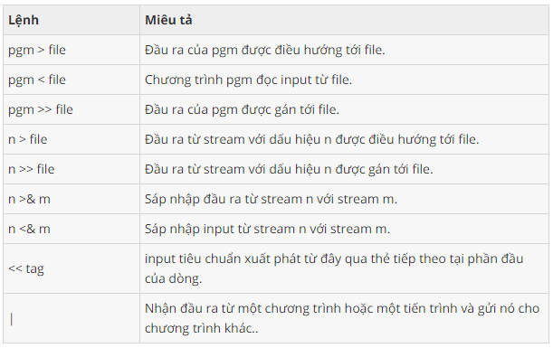
Các lệnh điều hướng lại trong Unix/Linux
Dưới đây là danh sách đầy đủ các lệnh mà bạn có thể sử dụng cho điều hướng lại:

Slide 33
Các hàm Shell
Các hàm cho phép bạn tinh giản một tính năng tổng thể của một script vào một phần nhỏ và logic hơn mà có thể thực hiện cùng một chức năng bất cứ khi nào nó được cần thông qua việc gọi hàm.
Tạo các hàm trong Unix/Linux
function_name () {
list of commands
}
#!/bin/sh
# Define your function here
Hello () {
echo "Hello World"
}
# Invoke your function Hello
#-----------------------
./test.sh:
Hello World
$

Slide 34
Trả lại các giá trị từ một hàm
Dựa trên tình huống bạn có thể trả lại bất cứ giá trị nào từ hàm của bạn bằng cách sử dụng lệnh return mà có cú pháp như sau:
return code
#!/bin/sh
# Define your function here
Hello () {
echo "Hello World $1 $2"
return 10
}
# Invoke your function Hello Zara Ali
# Capture value returnd by last command ret=$?
echo "Return value is $ret"
#-----------------------
./test.sh:
Hello World Zara Ali
Return value is 10

Slide 35
Các hàm được lồng vào nhau
Một trong những đặc điểm đáng quan tâm của các hàm là chúng có thể là chúng có thể gọi chính hàm đó hoặc gọi các hàm khác. Một hàm có thể gọi chính nó được biết đến như hàm đệ quy.
#!/bin/sh
# Calling one function from another
number_one () {
echo "This is the first function speaking..."
number_two
}
number_two () {
echo "This is now the second function speaking..."
}
# Calling function one.
number_one
#-----------------------
./test.sh:
This is the first function speaking...
This is now the second function speaking...

Slide 36
Thank you

